Slide 1











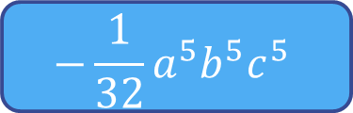

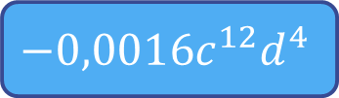






Математический диктант
I вариант
II вариант
1. Перемножьте одночлены:
а) $−5,1p^{3}q^{4}∙(−2pq^{8})$
$$10,2p^{4}q^{12}$$
$$−14,4a^{2}b^{4}c^{4}$$
а) $−7,2abc^{3}∙2ab^{3}c$
б) $ab∙(a^{2}b)$
$$a^{3}b^{2}$$
$$x^{3}y^{2}$$
б)$x^{2}y∙(xy)$
2. Перемножьте одночлены:
a) ${(−0,2c^{3}d)}^{4}$
$$−0,0016c^{12}d^{4}$$
$$−\frac{1}{32}a^{5}b^{5}c^{5}$$
a) ${(−\frac{1}{2}abc)}^{5}$
б)${(−2ax^{3}y^{2}) }^{4}$
$$16a^{4}x^{12}y^{8}$$
$$−125a^{3}x^{3}$$
б)${−(5ax) }^{3}$
3. Упростите выражение:
a) $−4x^{3 }∙{(5x^{2})}^{3}$
$$−500x^{9}$$
$$16y^{7}$$
a) $(−4{y)}^{2 }∙y^{5}$

